Slide 1
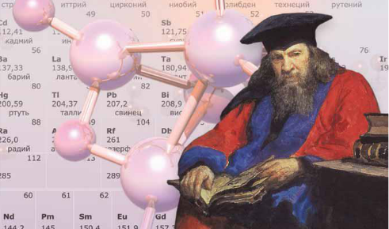
Періодична система елементів
Д. Менделєєва
та історія її створення
(150 років з опублікування першої схеми
Періодичної таблиці)

Slide 2
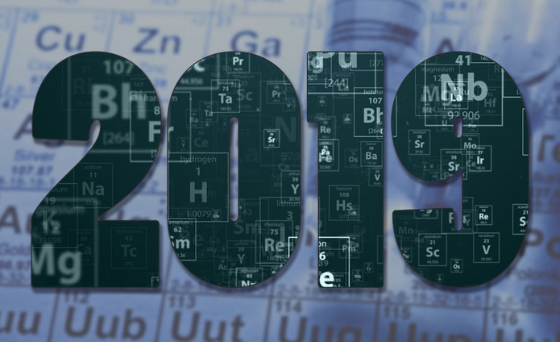
Організація Об'єднаних Націй назвала 2019 рік роком Періодичної таблиці хімічних елементів у зв’язку зі 150-річчям з дня створення цієї таблиці Дмитром Івановичем Менделєєвим.
Рішення було рекомендовано Генеральній асамблеї в доповіді Другого комітету і прийнято за підсумками голосування. Документ опубліковано на сайті ООН.

Slide 3

Отже, Генеральна Асамблея «проголошує рік, який починається 1 січня 2019 року, Міжнародним роком Періодичної таблиці хімічних елементів з метою підвищення обізнаності світової громадськості про фундаментальні науки і розширення освіти в галузі фундаментальних наук ...», йдеться в документі.
На думку авторів проекту, ця посвята має підвищити якість повсякденного життя і сприяти майбутнім науковим досягненням.

Slide 4
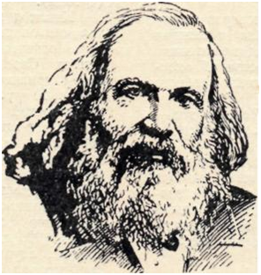
Із Вікіпедії:
Періодичний закон Д.І. Менделєєва - фундаментальний закон природи, який визначає властивості хімічних елементів, простих речовин, а також склад і властивості сполук, які перебувають у періодичній залежності від значень зарядів ядер атомів.

Slide 5
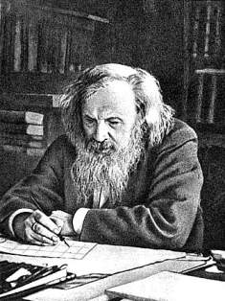
За легендою, думка про систему хімічних елементів прийшла до Менделєєва уві сні, проте відомо, що одного разу на запитання, як він відкрив періодичну систему, вчений відповів:
«Я над нею, може бути, двадцять років думав, а ви думаєте: сидів і раптом ... готово».

Slide 6
Пошуки основи природної класифікації хімічних елементів і їх систематизація почалися задовго до відкриття Періодичного закону. Труднощі, з якими стикалися натуралісти, які першими працювали в цій галузі, були викликані недостатністю експериментальних даних: кількість відомих хімічних елементів була ще занадто невелика, а прийняті значення атомних мас багатьох елементів неточні.
До середини XIX століття було відкрито 63 хімічних елементи, і спроби знайти закономірності в цьому наборі робилися неодноразово.

Slide 7
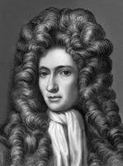
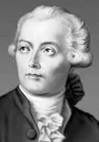
Невелика передісторія
У далекому 1668 році видатний ірландський хімік, фізик і богослов Роберт Бойль опублікував книгу, в якій було розвінчано чимало міфів про алхімію, і в якій він міркував про необхідність пошуку нерозкладних хімічних елементів. Вчений також навів їх список, що складався всього з 15 елементів, але допускав думку про те, що можуть бути ще елементи. Це стало відправною точкою не тільки в пошуку нових елементів, але і в їх систематизації. Він уперше запровадив наукове поняття про хімічний елемент.
Сто років потому французьким хіміком Антуаном Лавуазьє був складений новий перелік, в який входили вже 35 елементів.
23 з них пізніше були визнані нерозкладними. Але пошук нових елементів тривав вченими по всьому світу.

Slide 8
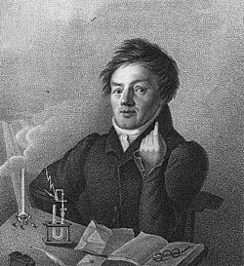
Йоганн Вольфганг Деберайнер — німецький хімік, найбільш відомий тим, що перший висловив періодичний закон.
У 1829 р. він зробив спробу систематизації елементів. Вчений зауважив, що деякі подібні за своїми властивостями елементи можна об'єднати по три в групи, які він назвав тріадами: Li-Na-K; Ca-Sr-Ba; S-Se-Te; P-As-Sb; Cl-Br-I.
Сутність запропонованого закону тріад Деберайнера полягала в тому, що атомна маса середнього елемента тріади була близька до напівсуми атомних мас двох крайніх елементів тріади. Хоча розбити всі відомі елементи на тріади Деберайнера, природно, не вдалося, закон тріад явно вказував на наявність взаємозв'язку між атомною масою і властивостями елементів і їх з'єднань.

Slide 9
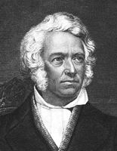
Ідеї ​​Деберайнера були розвинені німецьким хіміком Леопольдом Гмеліним, який показав, що взаємозв'язок між властивостями елементів і їх атомними масами значно складніше, ніж тріади.
У 1843 році Л.Гмелін опублікував таблицю, в якій хімічно схожі елементи були розставлені по групах в порядку зростання сполучних (еквівалентних) ваг. Елементи становили тріади, а також тетради і пентади (групи з чотирьох і п'яти елементів), причому електро-негативність елементів в таблиці плавно змінювалася зверху вниз.

Slide 10
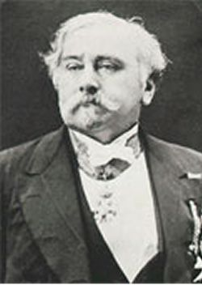
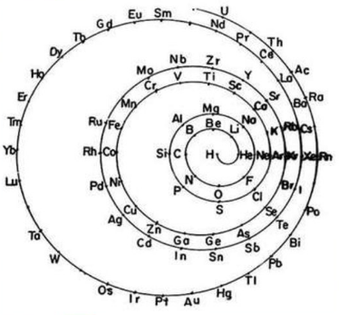
Спробу розташувати елементи в порядку зростання атомної ваги зробив Олександр Еміль Шанкуртуа (1862), який розмістив елементи вздовж гвинтової лінії і зазначив часте циклічне повторення хімічних властивостей по вертикалі. Обидві зазначені моделі не привернули уваги наукової громадськості.
Недоліком спіралі де Шанкуртуа була та обставина, що на одній лінії з близькими за своєю природою елементами виявлялися при цьому і елементи зовсім іншої хімічної поведінки. До групи лужних металів потрапляв марганець, в групу кисню і сірки – титан, який не мав з ними нічого спільного.

Slide 11
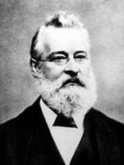
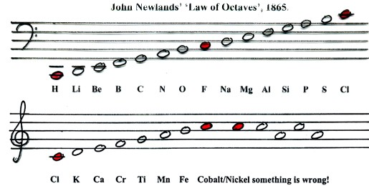
У 1866 році свій варіант періодичної системи запропонував хімік і музикант Джон Ньюлендс, модель якого («закон октав») зовні трохи нагадувала менделєєвську, але була ском-прометована наполегливими спробами автора знайти в таблиці містичну музичну гармонію.
У 1864 році Ньюлендс зауважив, що якщо розташовувати елементи в порядку зростання їх атомної ваги, то приблизно кожен восьмий елемент є свого роду повторенням першого - подібно до того, як нота "до" (як і будь-яка інша нота) повторюється в музичних октавах через кожні 7 нот (закон октав).

Slide 12
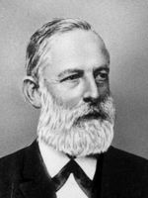
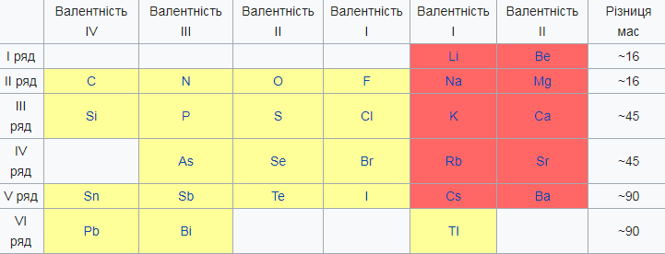
У цьому ж десятилітті з'явилися ще кілька спроб систематизації хімічних елементів; найближче до остаточного варіанту підійшов Юліус Лотар Мейєр (1864), проте головна відмінність була в тому, що за основу періодичності була взята валентність, яка не є єдиною і постійною для окремо взятого елемента. В результаті чого така таблиця не може претендувати на повноцінний опис фізики періодичного закону.
Таблиця Мейєра
1864 року

Slide 13
Попередники Д.І. Менделєєва в галузі класифікації елементів не змогли відкрити періодичного закону з двох причин: по-перше, всі вони зосереджували увагу на правилах класифікації, а не на законі, що повинний визначити природу цієї класифікації, і, по-друге, їх метод дослідження був метафізичний. Формальна логіка, застосована як основний метод пізнання, призводила до поділу елементів на відірвані одна від однієї групи, не давала можливості вченим побачити за подібністю відмінності, зблизити протилежні за своїми властивостями елементи.

Slide 14
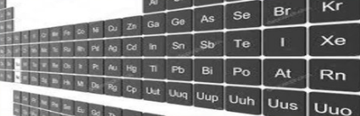
Перший варіант періодичного закону елементів був опублікований Менделєєвим в 1869 році – задовго до того, як було вивчено будову атома. В цей час вчений викладав хімію в Петербурзькому університеті. Готуючись до лекцій, збираючи матеріал для свого підручника "Основи хімії", він роздумував над тим, як систематизувати матеріал таким чином, щоб відомості про хімічні властивості елементів не виглядали набором розрізнених фактів.
До середини лютого 1869 р. обдумуючи структуру підручника, вчений поступово прийшов до висновку, що властивості простих речовин і атомні маси елементів зв'язує якась закономірність.
Менделєєв ретельно вивчив опис властивостей елементів і їхніх сполук. Але в якому порядку їх проводити? Ніякої системи розташування елементів не існувало. Тоді вчений зробив картонні картки.

Slide 15
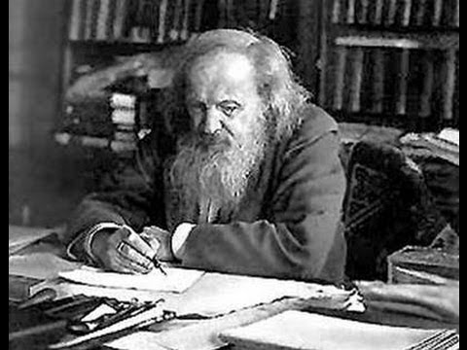
Написавши на картках основні властивості кожного елемента Менделєєв починає багаторазово переставляти ці картки, складати з них ряди схожих за властивостями елементів, зіставляти ряди один з іншим.
Розміщуючи всі елементи в порядку зростання їхніх атомних мас, Менделєєв дійшов висновку, що подібні елементи чергуються через правильні інтервали, іноді розміщуються поряд, що для елементів дуже важливим є місце, яке вони займають у природному ряду. Талановитий учений розглядав кожний елемент не ізольовано від інших, а в їх органічному взаємозв'язку. Саме це дало йому змогу виявити закономірний характер зміни властивостей як подібних, так і відмінних за хімічною природою елементів у їх загальному ряду.

Slide 16
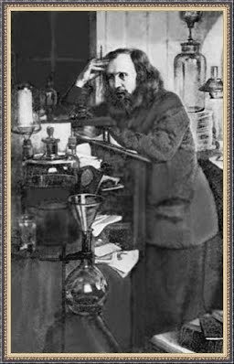
Підсумком роботи став відправлений в 1869 році в наукові установи Росії і інших країн перший варіант системи («Досвід системи елементів, заснованої на їхній атомній вазі і хімічній подібності»), в якому елементи були розставлені по дев'ятнадцяти горизонтальних рядах (рядах подібних елементів, які стали прообразами груп сучасної системи) і по шести вертикальним стовпцях (прообразів майбутніх періодів).

Slide 17
Своєю таблицею вчений вперше показав, що існуюче різноманіття хімічних сполук і елементів утворює в природі струнку систему.
Рукопис першого варіанту періодичної системи.
17 лютого 1869 року.

Slide 18
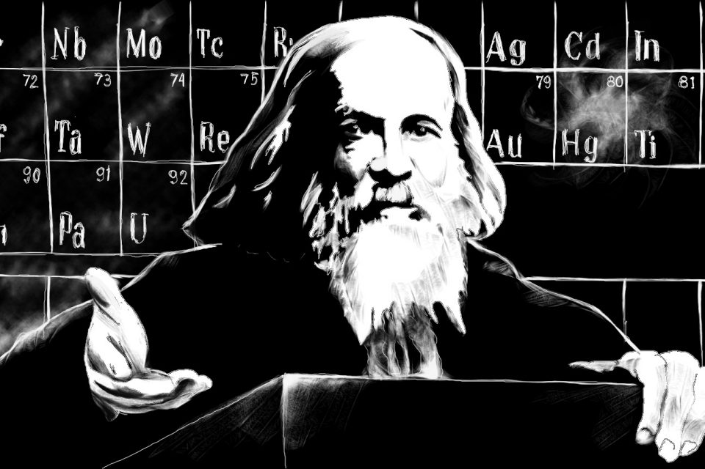
Днем відкриття періодичного закону вважається 1 березня (17 лютого за старим стилем) 1869 року, в який
Д. І. Менделєєв закінчив роботу над «Досвідом системи елементів, заснованої на їхній атомній вазі і хімічній подібності».
Термін «періодичний закон» вчений вперше вжив у листопаді 1870 року, а в жовтні 1871 дав остаточне формулювання Періодичного закону:
«... властивості елементів, а тому і властивості утворених ними простих і складних тіл, стоять у періодичній залежності від їх атомної ваги».

Slide 19
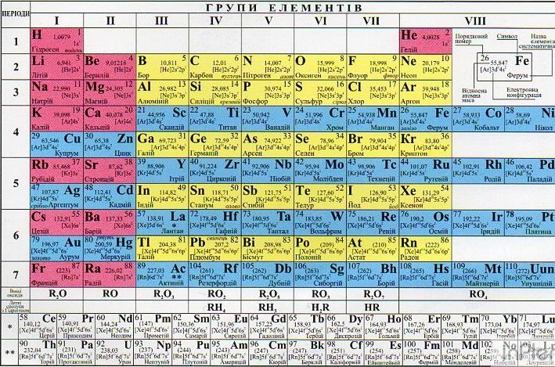
Графічним (табличним) вираженням періодичного закону є розроблена Менделєєвим періодична система елементів.

Slide 20
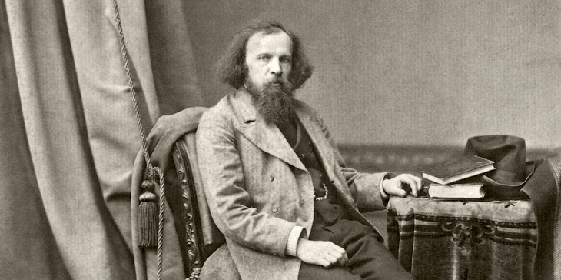
Найважливішим внеском Менделєєва стало те, що він виявив прогалини в періодичній таблиці і заявив, що ці порожні місця повинні бути заповнені поки ще не відкритими елементами. Вчений пішов ще далі. Він взяв на себе сміливість передбачити, як будуть виглядати ці, тоді ще не відкриті елементи, які будуть їх атомні ваги і хімічні властивості. Під алюмінієм Al Менделєєв залишив місце для його аналога "екаалюмінія", під бором B - для "екабору", а під кремнієм Si - для "екасіліція".

Slide 21
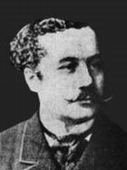
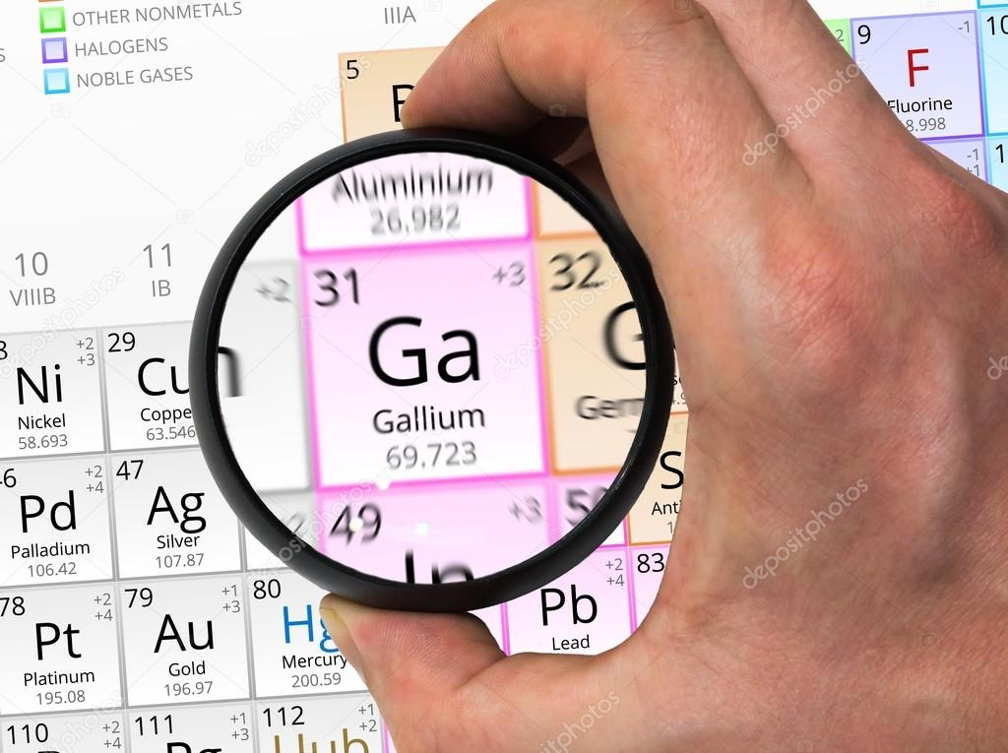
Через кілька років після цього передбачення, в 1875 році французький хімік Лекок де Буабодран працював з цинковими рудами. Він був добре знайомий з «пророцтвом» Менделєєва і знав, якого роду новий елемент слід шукати. За допомогою спектроскопа де Буабодран виявив в зразку цинкової обманки передвіщений Менделєєвим ека-алюміній. На честь своєї батьківщини Франції він назвав цей елемент галієм (Галлія - ​​старе романське назва Франції).

Slide 22
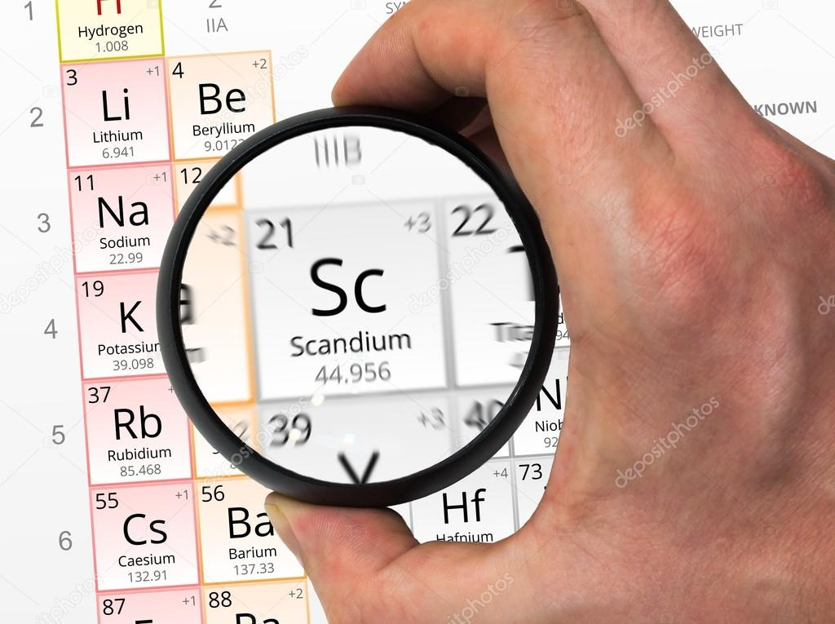
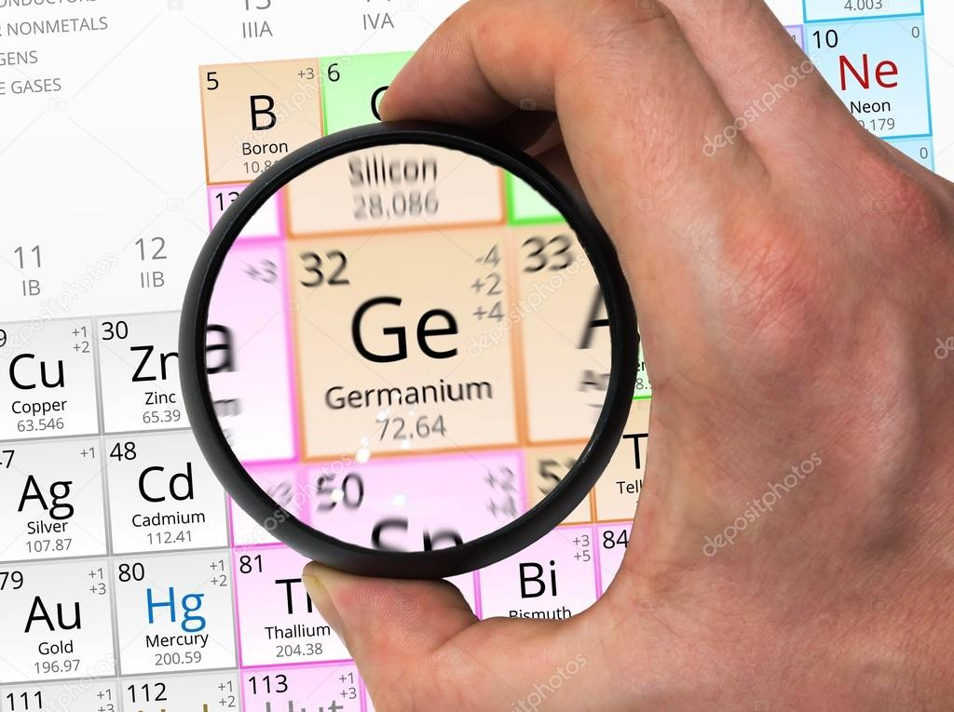
Ека-бор був відкритий в 1879 р. шведським вченим Ларсом Нильсоном, який назвав його скандієм - на честь Скандинавії.
Німецький хімік Клеменс Вінклер відкрив в 1886 р. передвіщений Менделєєвим ека-кремній і назвав його германієм - на честь Німеччини.

Slide 23
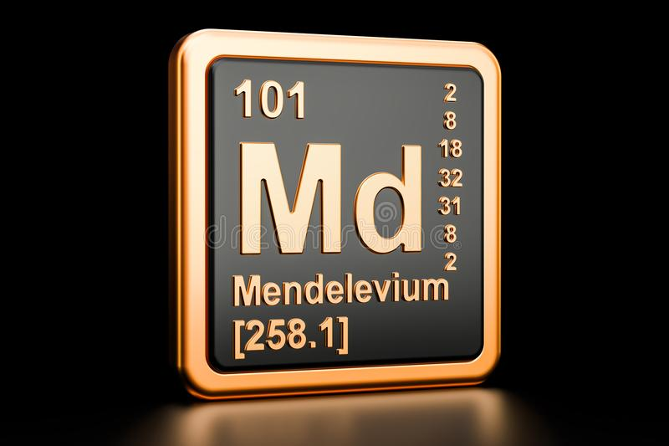
Всі три елементи вражали дивовижною відповідністю між передбаченими і фактичними властивостями. Це підтверджувало геніальність Менделєєва і зміцнювало авторитет його періодичної системи елементів. Менделєєв отримав величезне задоволення, побачивши ці три елементи відкритими ще за його життя.
А через півстоліття після його смерті в Радіаційній лабораторії Каліфорнійського університету (США) був отриманий елемент з атомним номером 101 і названий Менделевій на честь великого хіміка.

Slide 24


Джерела із фондів НТБ
54(07)
А48
Алентьєв, О. О. Періодична система елементів
Д. І. Менделєєва [Текст] / О. О. Алентьєв. — Київ : Радянська школа, 1965. — 160 с.
Викладено відомості про всі елементи періодичної системи Менделєєва.
К. 301
54
Б 63
Биографии великих химиков [Текст] : Пер. с немецкого / Под ред. Г.В.Быкова, С.А. Погодина. — М. : Мир, 1981. — 386 с.
В книгу включены биографические очерки о выдающихся химиках ХVIII, ХІХ и ХХ столетий.
К. 703, 704

Slide 25

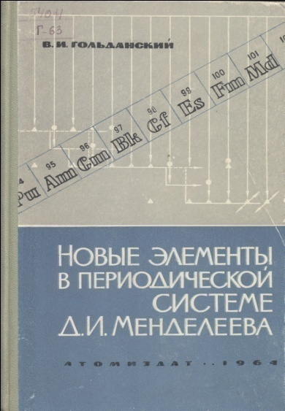
54
Б 20
Балезін, С. О. Видатні російські вчені хіміки [Текст] : Перекл. з рос / С. О. Балезін, С. Д. Бесков. — К. : Рад. школа, 1955. — 201 с.
К. 703
54
Г63
Гольданский, В. И. Новые элементы в периодической системе Д. И. Менделеева [Текст] /
В. И. Гольданский. — Изд. 3-е, перераб. и доп. — Москва : Атомиздат, 1964. — 280 с.
К. 301, 703

Slide 26


54 (092)
К93
Курбатов В. Менделеев Д.И. [Текст] / В. Курбатов. — М; Л: Детгиз, 1950. — 93 с.
В издании представлен очерк о научной деятельности Д.И.Менделеева, рассказывается о его работе над созданием Периодической таблицы.
К. 703
62(09)
Л93
Люди русской науки [Текст] : техника : очерки о выдающихся деятелях естествознания и техники / под ред. И. В. Кузнецова. — Москва : Наука, 1965. — 784 с.
К. 301

Slide 27


54(07)
М15
Макареня, А. А. Периодический закон Д. И. Менделеева [Текст] : пособие для учителей / А. А. Макареня,
Д. Н. Трифонов. — Москва : Просвещение, 1969. —
160 с.
К.301, 703
54 (092)
М 15
Макареня, А.А. Д.И. Менделеев и Петербургский университет [Текст] / А.А. Макареня,
И.Н. Филимонова; Ун-т им. А.А.Жданова. — Л. :
Изд-во Ленинградского ун-та, 1969. — 109 с. : ил.
Книга рассказывает о педагогической системе
Д.И. Менделеева, о том, какое активное участие он принимал в жизни Петербургского университета.
К. 703

Slide 28


54(092)
М23
Манолов, К. Великие химики [Текст]. Т. 2 /
К. Манолов ; Пер. болг. — М. : Мир, 1977. — 412 с.
Рассмотрены краткие биографические очерки о жизни и деятельности видных химиков мира.
К.703
54 (092)
М 50
Д. И. Менделеев в воспоминаниях современников [Текст] / сост. А.А. Макареня [и др.] — 2-е изд. Перераб. и доп. — М. : Атомиздат, 1973. — 271 с.
Книга о жизни и деятельности Д. И. Менделеева. Этот рассказ ведут его современники и последователи, друзья и родные, единомышленники и попутчики на его жизненном пути
К. 703

Slide 29


54
М 50
Менделеев, Д. И. Основы химии : в 2 т. [Текст] / Д. И. Менделеев. — 12-е изд., 4-е посмертное. — М. ; Л. : Гос. науч.-техн. из-во хим. лит., 1934, Т. 1 — 620 с.
Менделеев Д. И. Основы химии : в 2 т. [Текст] / Д. И. Менделеев. — 12-е изд., 4-е посмертное. — М.; Л. : Гос. науч.-техн. из-во хим. лит., 1934,
Т. 2 — 706 с.
К. 703
541.1
П27
Периодический закон и строение атома [Текст] : сборник статей. — Москва : Атомиздат, 1971. — 240 с.
К. 301, 703

Slide 30


54 (09)
П 34
Писаржевский, О.Н. Дмитрий Иванович Менделеев [Текст] / О.Н.Писаржевский . — Москва : Изд-во АН СССР, 1959. — 392 с.
В книге вы найдете глубоко жизненный портрет великого химика, девизом которого было изречение: «Посев научный взойдет для жатвы народной».
К. 703
016:546
С30
Семишин, В. И. Литература по периодическому закону Д. И. Менделеева (1967-1972) [Текст] : справочник : в 2-х частях. Ч. II / В. И. Семишин, З. Ф. Семишина. — М. : Высшая школа, 1975. — 96 с.
К.703, 701

Slide 31

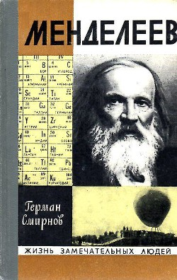
54(091)(075)
С 30
Семрад, О. О. Історія хімії [Текст] : Навчальний посібник / О. О. Семрад, В. Г. Лендєл, О. П. Кохан ; МОН України. — Ужгород, 2003. — 207 с.
Викладено історію виникнення хімії та шляхи її розвитку від античних часів до нашого часу.
К. 301, 704
54(092)
С 50
Смирнов, Г. Менделеев [Текст] / Г. Смирнов. — М. : Молодая гвардия, 1974. — 336 с : ил. — (ЖЗЛ; Серия биографий. Вып. 12(544)).
Книга рассказывает о жизни и деятельности Дмитрия Ивановича Менделеева — "ратнике русской науки", основателе периодической системы элементов.
К. 404, 703

Slide 32


541
С81
100 лет периодического закона химических элементов [Текст] : доклады на пленарных заседаниях / АН СССР, Всесоюзное химическое общество им.
Д. И. Менделеева ; гл. ред. акад. Н. Н. Семенов. — Москва : Наука, 1971. — 248 с.
К. 301
Шекет, Ю. Дмитрий Меделеев : Мир как система [Текст] / Ю. Шекет // Личности. — 2010. — № 4. — С. 5-19.
К. 403

Slide 33
Статті в періодичних виданнях
Бабаев, Е.В. Менделеевия [Текст] / Е. В. Бабаев // Химия и жизнь - XXI век. — 2009. — Ч. 1, N 2. — С. 52-56; Ч. 2, №4. — С. 50-53; Ч. 3, № 6. — С. 51-55; Ч. 4, № 8. — С. 48-52; Ч. 5, № 10. — С. 50-53; Ч. 6, № 12. — С. 38-41.
Матвейчук, Александр “Третья служба” Дмитрия Менделеева [Текст] /
А. Матвейчук // Родина. — 2009. — № 5. — С. 80-83.
Образцов, П. Еще один «наш» элемент в таблице Менделеева /
П. Образцов // Наука и жизнь. — 2012. — № 8. — С. 25.
Субботина, Е. В поисках неуловимого фтора [Текст] / Е. Субботина
М. Бороноев // Наука и жизнь. — 2013. — № 12. — С. 90-93.

Slide 34
Судницын, И. Через трехмерный образ бытия (Менделеев-Докучаев-Вернадский) [Текст] / И. Судницын // Наука и религия. — 2003. —
№ 5. — С. 26-28.
Судницын, И.И. Как Менделеев с английской королевой породнился [Текст] : к 100-летию со дня смерти Дмитрия Ивановича Менделеева / И. И. Судницын // Химия и жизнь — XXI век. — 2007. — N 9. —
С. 58-59.
Троцкий, Л. Д. Менделеев и марксизм [Текст] / Л.Д. Троцкий // Химия и жизнь — XXI век. — 2009. — № 2. — С. 57-59.
Чугаев, Л. А. Дмитрий Иванович Менделеев: Биография русского гения [Текст] / Л. А. Чугаев // Экология и жизнь. — М., 2009. —
№ 1. — С. 13-19.

Slide 35
Електронні джерела
Історія відкриття періодичного закону Д. І. Менделєєва [Електронний ресурс] // Студопедія: веб-сайт. — Режим доступу : https://bit.ly/2RFYvpo (дата звернення: 24.01.19). — Назва з екрана.
Науковий світ Д.І. Менделєєва : вірт. виставка [Електронний ресурс] / НТБ НТУ «ХПІ» : веб-сайт. — [2009]. — Режим доступу: http://library.kpi.kharkov.ua/vustavki/mendeleev/index.html (дата звернення: 06.02.19). — Назва з екрана.
ООН провозгласила 2019 год годом таблицы Менделеева [Електронний ресурс] // Индикатор: веб-сайт. — Режим доступа: https://bit.ly/2DeV4Bc (дата посещения: 15.01.19). — Загол. с экрана.
Періодичний закон [Електронний ресурс] // Вікіпедія. — Режим доступу: https://bit.ly/2RU5IYd (дата звернення: 29.01.19). — Назва з екрана.
У чому ж геніальність таблиці Менделєєва? [Електронний ресурс] //
Цікава наука: веб-сайт. — Режим доступу : https://bit.ly/2RFYYrE (дата звернення: 24.01.19). — Назва з екрана.

Slide 36

Дякую за увагу
Суровенко Ганна,
завідувач відділу обслуговування навчальною літературою
Науково-технічна бібліотека
Вінницького національного технічного університету
library@vntu.edu.ua

